Slide 1
Воздействие опасных химических веществ на здоровье – химикаты в продуктах питания.
Бисфенол А
Фешин Д.Б.¹, Бродский Е.С.¹, Сергеев О.В.²,
Сперанская О.А.³
¹Учреждение Российской академии наук Институт проблем экологии
и эволюции РАН, 119071, Москва, Ленинский пр., 33.
E-mail: eco-analit@mail.ru
²Ассоциация медицинских работников г. Чапаевска. Самарская обл., г. Чапаевск.
³Центр по проблемам окружающей среды и устойчивого развития «Эко-Согласие», Москва.

Slide 2
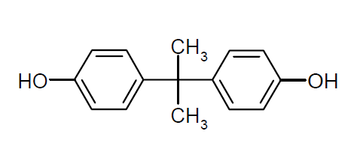
Бисфенол А. Факты.
Производство БФА в 2010 г оценивалось на уровне 5 млн. т.
Применение при производстве поликарбонатных пластиков,
эпоксидных пластиков и клеевых композиций.
Применение для изготовления зубных пломб.
Применение при производстве пластиков для производства
различных потребительских товаров от детских игрушек,
до деталей для автомобилей.

Slide 3
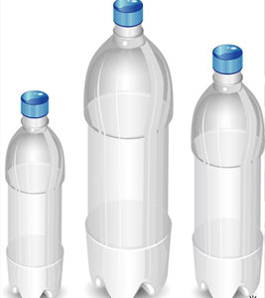
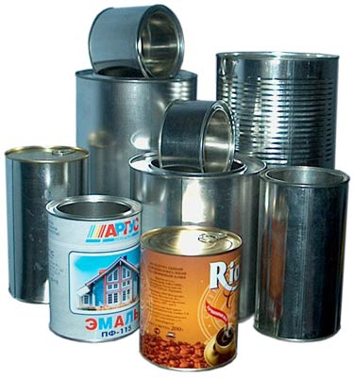
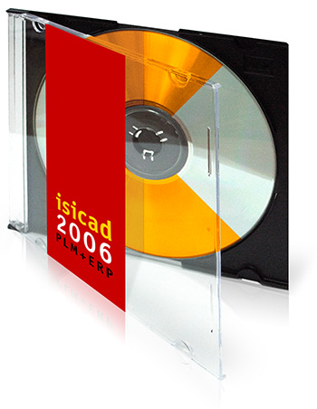
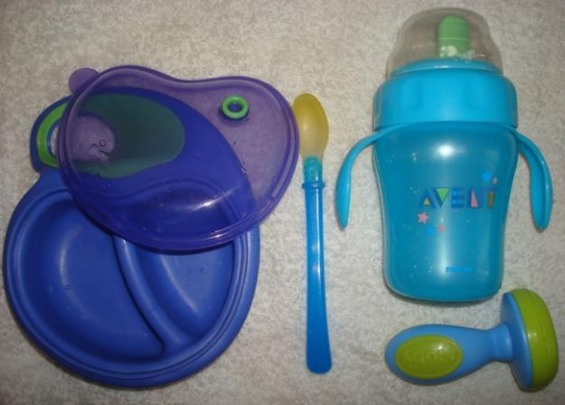
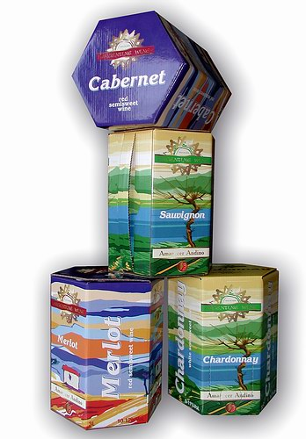
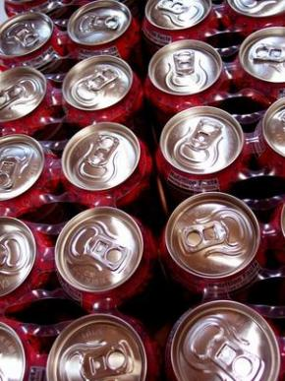
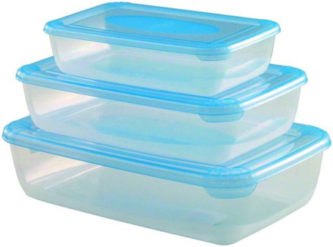

Slide 4
Бисфенол А. Факты.
По данным CDC БФА обнаруживается в моче у 93% людей.
Основной путь проникновения БФА в организм человека –
с продуктами питания.
Основной путь проникновения БФА в продукты питания –
миграция с поверхностей пластиковых упаковок и покрытий.
Период полувывода из организмов – несколько часов.
Calafat et al. / Environ Health Perspect. 116 (2008) 39-44.

Slide 5
Бисфенол А. Факты.
Блокирует действие тироидных гормонов
Блокирует синтез тестостерона
Увеличивает вероятность возникновения
некоторых видов рака.
В частности рак груди и рак предстательной железы.
Вызывает отклонения в развитии у детей:
- раннее половое созревание у девочек;
- позднее созревание у мальчиков.
Вызывает снижение подвижности сперматозоидов.
Вызывает уменьшение размера гениталий у мальчиков
L.N. Vandenberg et al. / Reproductive Toxicology 24 (2007) 139–177
A. Ballesteros-Gomez et al. / J. Chromatogr. A 1216 (2009) 449–469

Slide 6
Бисфенол А. Факты.
Переносимое суточное потребление (TDI),
установленное Европейской комиссией, и
безопасный уровень воздействия (RfD),
установленный US EPA,
0,05 мг БФА / кг массы тела / день
БФА разрешен Европейским Союзом для применения в пластиках, имеющих контакт с пищевыми продуктами,
с условием, что миграция БФА в продукты не превышает
значения 0,6 мг/кг продуктов.
В России ПДК для БФА в питьевой воде – 0,01 мг/л.
Integrated Risk Information System (IRIS), Bisphenol A (CASRN 80-05-7), U.S. Environmental Protection Agency,
Washington, DC, 1988. Available on line at http://www.epa.gov/iris/subst/0356.htm
EFSA, 2008. Toxicokinetics of Bisphenol A. Scientific Opinion of the Panel on Food additives,
Flavourings, Processing aids and Materials in Contact with Food (AFC). Question number EFSAQ-
2008-382. Adopted on 9 July 2008. Available from:
http://www.efsa.europa.eu/EFSA/efsa_locale-1178620753812_1211902017492.htm

Slide 7
Определение содержания БФА в продуктах питания в России
Исследованы 20 образцов продуктов из трех городов России: Самара, Чапаевск, Москва.
Разработана методика определения БФА в продуктах питания.
Определено содержание БФА в различных продуктах питания.

Slide 8
Вода/соки
Фруктовые пюре
Консервы
Молоко
Экстракция
Очистка на картридже С18
Дериватизация
ГХ-МС-анализ
Дериватизация – изопропилхлорформиат
Внутренний стандарт – ¹³С₁₂-БФА.
Предел обнаружения БФА при регистрации полного ионного тока - <5 нг
Предел определения от 10 нг/образец.
Точность определения БФА - ± 5% .

Slide 9
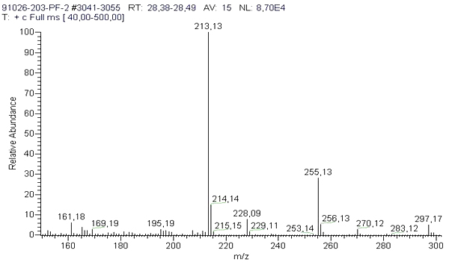
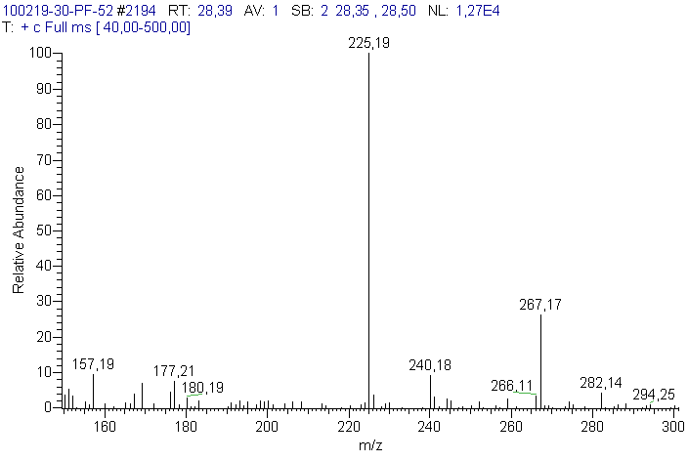
Фрагмент масс-спектра
производного БФА
Фрагмент масс-спектра
производного ¹³С₁₂-БФА

Slide 10
А
Б
В
Фрагмент масс-хроматограммы экстракта образца консервированного мяса а - масс-хроматограмма по полному ионному току; б - масс-хроматограмма по сумме пиков ионов m/z 213 и 228 для БФА; в - масс-хроматограмма по сумме пиков ионов m/z 225 и 240 для ¹³С₁₂-БФА.
Фешин Д.Б. и др. / Журнал аналитической химии. (2012) №1 с. ХХХ-ХХХ

Slide 11
Результаты определения БФА в продуктах питания
 | Тип упаковки | Город | Бисфенол А, нг/г
Напитки
Детская питьевая вода | Пластиковая бутылка | Москва | 0,1
Детский яблочный сок | Стеклянная бутылка | Самара | <0,05
Детский питьевой йогурт | Пластиковая бутылка | Москва | <0,1
Газированный напиток №1 | Пластиковая бутылка | Чапаевск | <0,05
Газированный напиток №2 | Алюминиевая банка | Москва | 1,3
Газированный напиток (тоник) | Пластиковая бутылка | Самара | 0,4
Энергетический напиток | Алюминиевая банка | Самара | 2,8
Пиво | Алюминиевая банка | Чапаевск | <0,05
Диапазон концентраций БФА в напитках по литературным данным составляет 0,1-3,4 нг/мл.
A. Ballesteros-Gomez et al. / J. Chromatogr. A 1216 (2009) 449–469

Slide 12
Результаты определения БФА в продуктах питания
 | Тип упаковки | Город | Бисфенол А, нг/г
Сухие молочные смеси
Смесь №1 | Пластиковый пакет | Чапаевск | 3,4
Смесь №2 | Металлическая банка | Чапаевск | 2,2
Смесь №3 | Металлическая банка | Москва | 6,8
Диапазон концентраций БФА в сухих молочных смесях, содержащих соевые компоненты, по литературным данным составляет 0,1-13,2 нг/мл.
A. Ballesteros-Gomez et al. / J. Chromatogr. A 1216 (2009) 449–469

Slide 13
Результаты определения БФА в продуктах питания
 | Тип упаковки | Город | Бисфенол А, нг/г
Консервированные продукты
Детское фруктовое пюре №1 | Стеклянная банка | Самара | 0,7
Детское фруктовое пюре №1 | Стеклянная банка | Чапаевск | 1,4
Детское овощно-мясное пюре | Стеклянная банка | Москва | 1,3
Детское мясное пюре №1 | Металлическая консервная банка | Самара | 24.0
Детское мясное пюре №2 | Металлическая консервная банка | Самара | 21.5
Детское мясное пюре №3 | Металлическая консервная банка | Москва | 35,2
Консервированные томаты | Металлическая консервная банка | Самара | 42,9
Консервированное мясо | Металлическая консервная банка | Чапаевск | 19,4
Диапазон концентраций БФА в консервированных продуктах (мясо, фрукты, овощи) по литературным данным составляет 0,3-98 нг/г.
A. Ballesteros-Gomez et al. / J. Chromatogr. A 1216 (2009) 449–469

Slide 15
Таким образом:
БФА был обнаружен в большинстве проб подвергнутых анализу (81%).
Наибольшие концентрации БФА наблюдаются в продуктах, упакованных в металлические консервные банки.
Абсолютно все значения концентраций БФА найденные в Российских продуктах питания соответствуют уровням БФА известным из литературных данных для каждого вида продуктов.

Slide 16
Оценка поступления БФА в организм человека при использовании различных методов расчета
Страна | Среднее значение, мкг/кг м.т./день | Максимальное значение, мкг/кг м.т./день
оценка поступления, основанная на определении БФА в пищевых продуктах
Бельгия¹ | 0,015 | 0,086
Новая Зеландия¹ | 0,008 | 0,29
Корея¹ | 0,03
Испания² | 0,018 | 0,078
Япония^{3,4} | 0,008
оценка поступления, основанная на определении БФА в моче
США | 0,047 | 0,274
Япония (мужчины) | 0,028-0,049 | 0,037-0,064
Япония (женщины) | 0,034-0,059 | 0,043-0,075
Германия | 0,03 | 0,233
T. Geens et al. / Food Additives and Contaminants (2010) 27(1) 1627–1637

Slide 17
Оценочное суточное поступление БФА в организм четырех возрастных групп
 | Источник поступления | Оценочное дневное потребление (мкг/кг м.т./день)
 |  | среднее значене | 95й перцентиль
Младенцы, 0-6 месяцев | Только грудное вскармливание | 0,3 | 1,3
 | Молочные смеси в ПК бутылках¹ (порошковые - жидкие) | 2,0-2,4 | 2,7-4,5
 | Молочные смеси не в ПК бутылках¹ (порошковые - жидкие) | 0,01-0,5 | 0,1-1,9
Младенцы, 6-36 месяцев | Грудное вскармливание + твердая пища | 0,1 | 0,3-0,6
 | Молочные смеси в ПК бутылках¹ + твердая пища (в лучшем случае – в худшем случае)² | 0,5-0,6 | 1,6-3,0
 | Только молочные смеси без ПК бутылок¹ + твердая пища (в лучшем случае – в худшем случае)² | 0,01-0,1 | 0,1-1,5
Дети старше 3-х лет | Фрукты, десерты, овощи, мясо, супы, морепродукты, газированные напитки (в лучшем случае – в худшем случае)² | 0,2-0,7 | 0,5-1,9
Взрослые | Фрукты, зерна, овощи, мясо, супы, морепродукты, десерты, чай, кофе, газированные напитки, алкогольные напитки (в лучшем случае – в худшем случае)² | 0,4-1,4 | 1,0-4,2
1 - Только молочные смеси без грудного молока.
2 - Худший случай – 100% продуктов из упаковки; лучший случай – 25% продуктов из упаковки.
http://www.who.int/foodsafety/chem/chemicals/BPA_Summary2010.pdf

Slide 18
Использование БФА в детских бутылочках запрещено в следующих странах:
Дания – с мая 2009
Коннектикут (США) – с 2009
Франция – с июня 2010
Турция – с 10-го июня 2011
Канада – продажи подобных бутылочек остановлены с 2008
ЕС – запрет производства с 1 марта 2011; запрет продаж с 1 июня 2011.

Slide 19
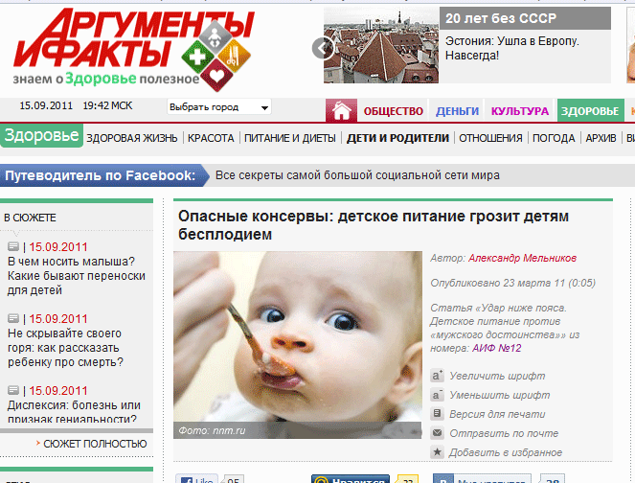

Россия
Аргументы и Факты #12 от 23.03.2011

Slide 20
Что дальше?
Следовать мировому опыту?
или
Мы пойдем другим/своим путем?

Slide 21
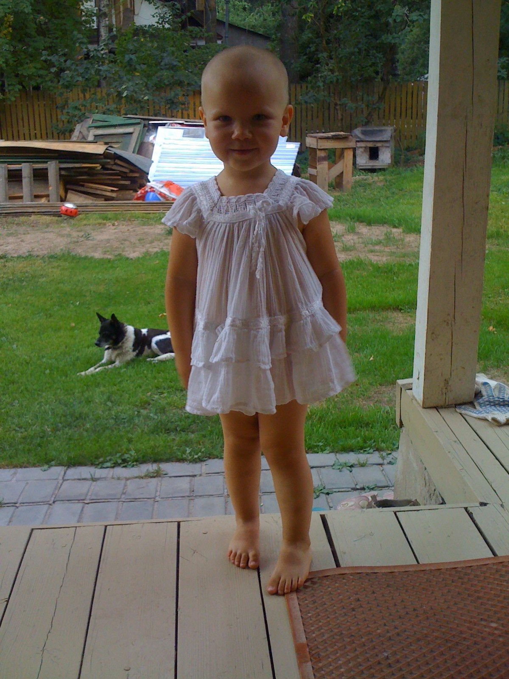

Slide 22
СПАСИБО!
Исследование было выполнено в рамках проекта
"Определение уровня бисфенола А
в продуктах питания в России”
Международного проекта реализации
Стратегического Подхода к Международному Регулированию
Химических Веществ (СПМРХВ).
Проект реализован ЧГОО
"Ассоциация медицинских работников г.Чапаевска" в партнерстве с
Лабораторией аналитической экотоксикологии
Учреждения Российской академии наук
Институтом проблем экологии и эволюции
им. А.Н. Северцова РАН

